Slide 1
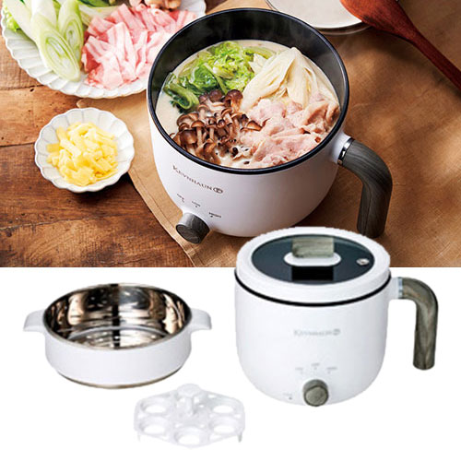
【提案書】
ケヴンハウン 電気マルチポット
特徴
煮る、茹でる、和える、沸かす、蒸す、炊くがこれひとつで、コンロを使わず電気だけで出来る便利調理家電です。蒸し皿やエッグスタンド付きのため、様々な調理が手軽に可能です。
納期
納期スペース
仕様
素材：ステンレス・PP・ABS・強化ガラス
サイズ：225×250×185mm(ガラス蓋・蒸し皿使用時)
包装：化粧箱
生産国：中国
備考：容量/1L、電源/AC100V-600W、セット内容/本体・ガラス蓋・蒸し皿・エッグスタンド・電源コード・レシピブック
お見積
お見積りスペース

